Slide 1
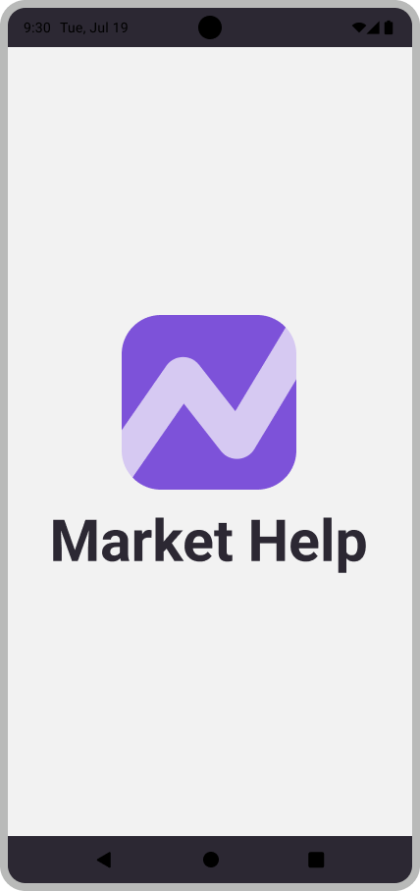
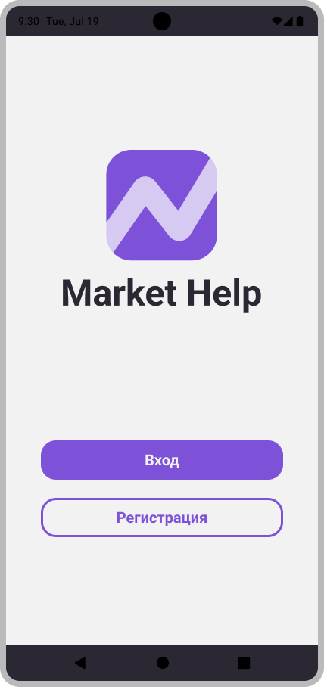
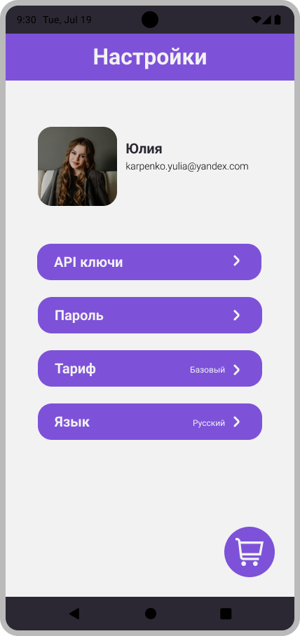
Мобильное приложение “MarketHelp”
Подготовила 1 группа 1 команда

Slide 2

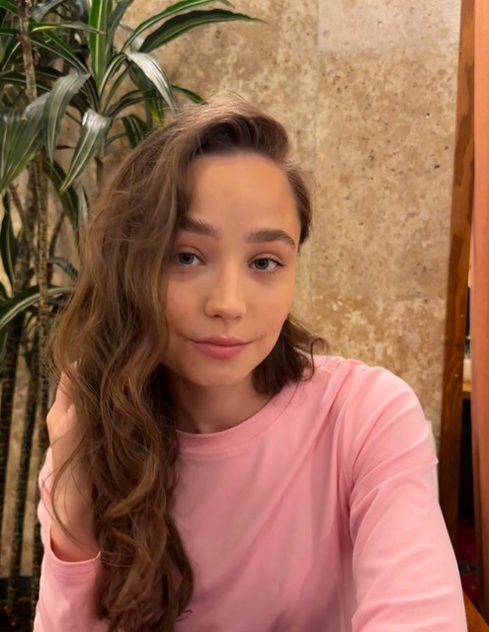


Наша команда
Бэк-разработчик
Котельников Максим
Тимлид
Фронт-разработчик
Ухин Максим
UX/UI дизайнер Карпенко Юля
Аналитик
Селиванова Татьяна
2

Slide 3
Основной функционал приложения
01
02
03
04
Интеграция с Яндекс Маркетом
AI-анализ данных
Фильтрация данных
Генерация инфографики
3
3

Slide 4

Зачем это нужно?
Адаптация под мобильное устройство
Автоматизация рутинных задач
AI-рекомендации
Визуализация данных
Минимизирует риск потери клиентов
4
Notes:
актуальность

Slide 5







Проблемы?
Потеря времени
Нет адаптации под мобильное приложение
Высокая сложность инструментов
ИИ-решения не учитывают специфику маркетплейсов
5
2
Notes:
проблемы

Slide 6
Решения
04
Классификация отзывов
01
03
Автоматизация через ИИ
Интуитивный интерфейс
02
Адаптация под мобильное приложение
6
6

Slide 7
Целевая аудитория
Малый и средний бизнес (МСБ)
О чем поговорим
Стартапы
Менеджеры по маркетингу и продажам
7

Slide 8
Анализ отзывов в реальном времени
Адаптивный интерфейс под смартфоны
Автоматическая генерация инфографики
Рекомендации для роста рейтинга при устранении проблем
Чего они хотят?
8

Slide 9
Специализация на Яндекс Маркете
Превосходство над конкурентами
AI-анализ и рекомендации
Интуитивный мобильный интерфейс
Доступная стоимость
9
Notes:
Превосходство над конкурентами:
1
Анализ отзывов (WB): Работает только с Wildberries.
Moneyplace.io: Ориентирован на мультиплатформенность, но не фокусируется на детальном анализе отзывов.
2
Анализ отзывов (WB): Только ручная тегизация.
Moneyplace.io: Общая аналитика без фокуса на отзывы. 3, Анализ отзывов (WB): Устаревший веб-интерфейс.
Moneyplace.io: Сложный интерфейс для новичков.
4. Moneyplace.io: Высокая стоимость для малого бизнеса.

Slide 10


Наши инструменты
02
03
04
01
Бэкенд
Фронтенд
AI/ML
Инфраструктура
Kotlin
Flutter
Qwen
Docker
Kora
Dart
Gitlab
PostgreSQL
BLoC
10

Slide 11
Группы пользователей
1
Авторизованный
пользователь(базовый)
2
Администратор
3
Авторизованный
пользователь(премиум)
11

Slide 12
Бизнес модель
Партнерские программы
01
Подписки
Дополнительные услуги
Маркетплейсы
12
Notes:
Подписки: - Базовый тариф: кол-во инфографик Премиум:, кол-во инфографик Дополнительные услуги: без вводного знака, рекомендации ии
Партнерские программы(будущее) - Партнерство с Яндекс Маркетом: Получение доли от сделок клиентов, привлеченных через сервис. - Реферальная система: Бонусы за привлечение новых пользователей. Другие маркет плейсы, вб озон.

Slide 13
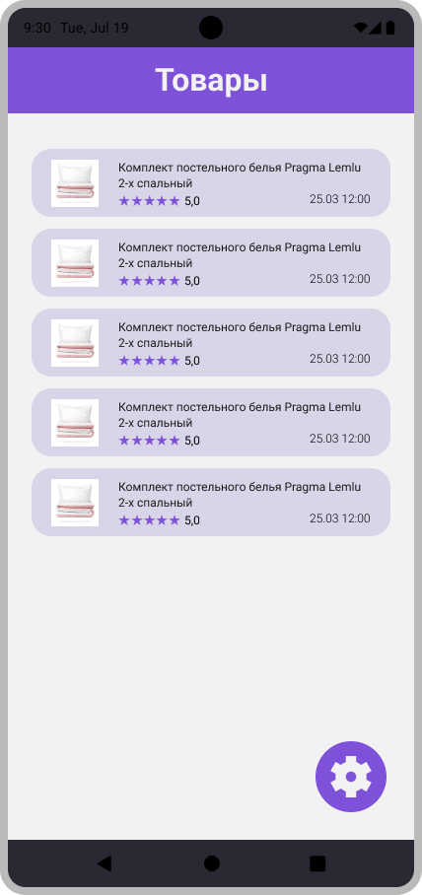
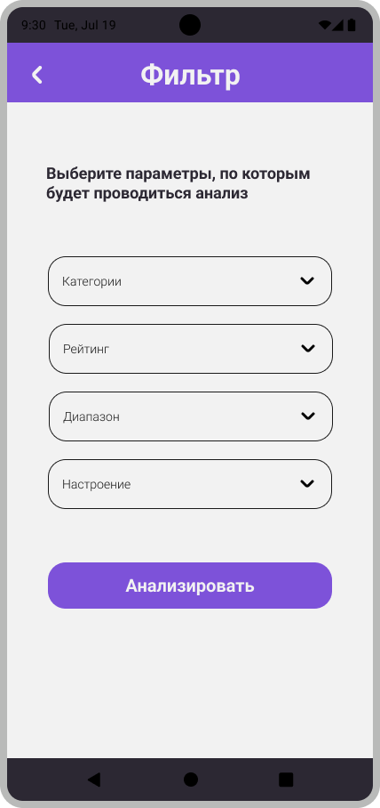
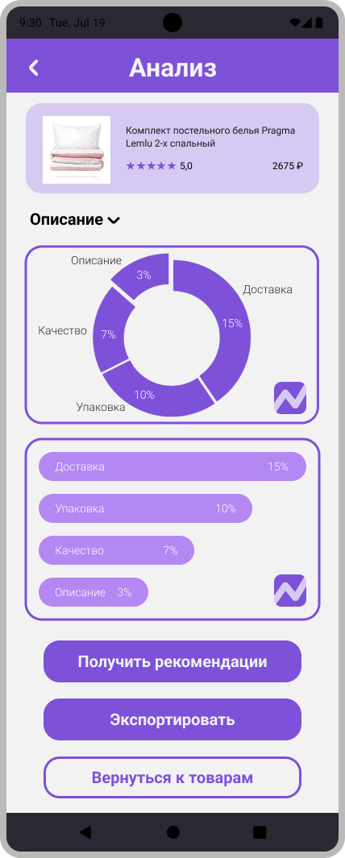
13

Slide 14
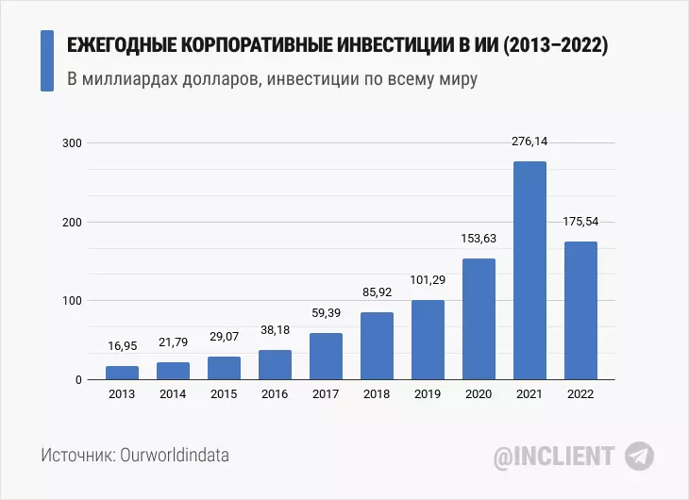
14
Notes:
В заключении хочу отметить рост ИИ, что актуально для нашего приложения. Не секрет, что ИИ используется повсеместно и где только можно, но теперь ставится вопрос где и для чего его лучше использовать. Найти ту нишу, где действительно будет незаменимым инструментом и не обойдется без участия человека. Вот, что мы хотим подчеркнуть еще в нашем приложении. Инвестиции в искусственный интеллект
В 2023 году мировые расходы на технологии, связанные с искусственным интеллектом, составили 154 млрд долларов во всех отраслях.
Больше всего инвестировал банковский сектор – 20.6 млрд долларов. На втором месте по объему инвестиций – розничная торговля с инвестициями в 19.7 млрд долларов.
В 2021 году инвестиции в ИИ достигли своего пика, составив 276 млрд долларов.
За период с 2013 по 2023 год инвестиции в ИИ по всему миру выросли в 9 раз.

Slide 15
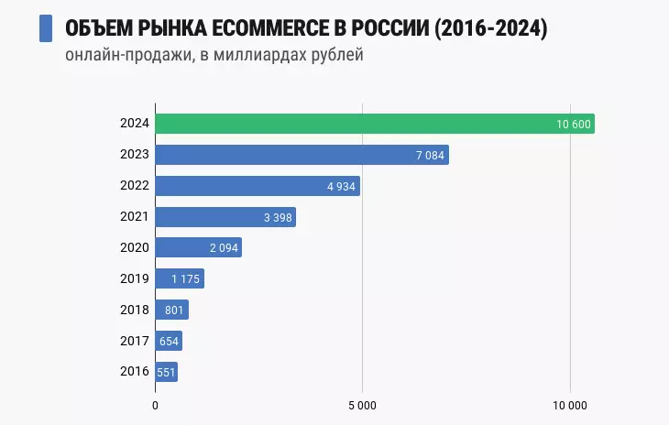
15
Notes:
Так же хочу отметить, что существует тенденция роста маркет плейсов В 2023 году объем рынка электронной коммерции в России составлял 7.7 трлн рублей. Это на 49% больше, чем в предыдущем году. За год было сделано 5.1 млрд заказов.
С 2020 по 2023 год объем рынка eCommerce в России вырос в 3 раза.
Согласно прогнозу Data Insight, в 2024 году объем онлайн-продаж в России увеличится до 10.6 трлн рублей.
Посмотрите, как развивался рынок eCommerce в России с 2016 по 2024 год:
В 2023 году рынок электронной коммерции вырос на 2.6 трлн рублей. Наибольший вклад в этот рост внесли Wildberries и Ozon, их доля составила 35% и 31% соответственно. В сумме четыре крупнейших маркетплейса обеспечили более 80% общего роста рынка.

Slide 16
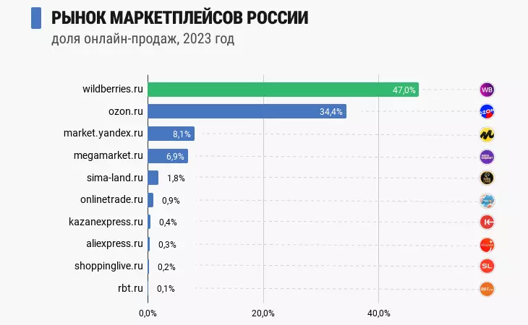
16
Notes:
Wildberries занимает первое место в рейтинге крупнейших российских маркетплейсов. На втором месте – Ozon, третье место – Яндекс Маркет. Мегамаркет занимает четвертое место, а Сима-ленд пятое.
В перспективе мы целимся на маркет плейсы такие как озон и вб. Важность своего товара в связи с конкуренцией растёт, поэтому продавец нуждается в более быстрой и качественной информативности для повышения своего товара. Ссылки:
https://top100.datainsight.ru/ https://inclient.ru/marketplaces-stats/ https://inclient.ru/ai-stats/

Slide 17

Мобильное приложение “MarketHelp”
Ухин Максим
Селиванова Татьяна
Котельников Максим
Карпенко Юлия
Подготовила 1 группа 1 команда
17

